Slide 1

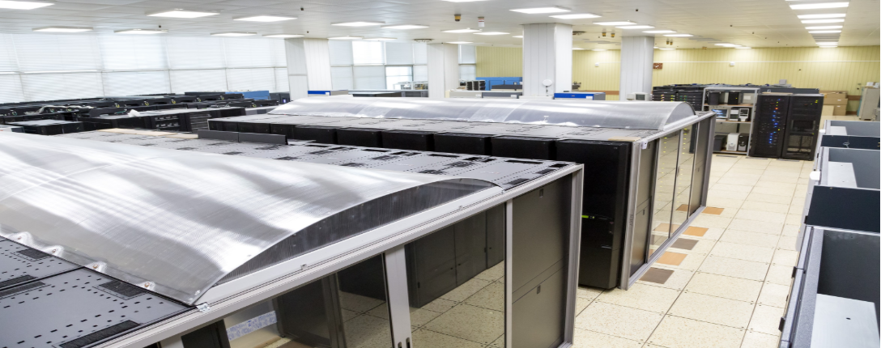


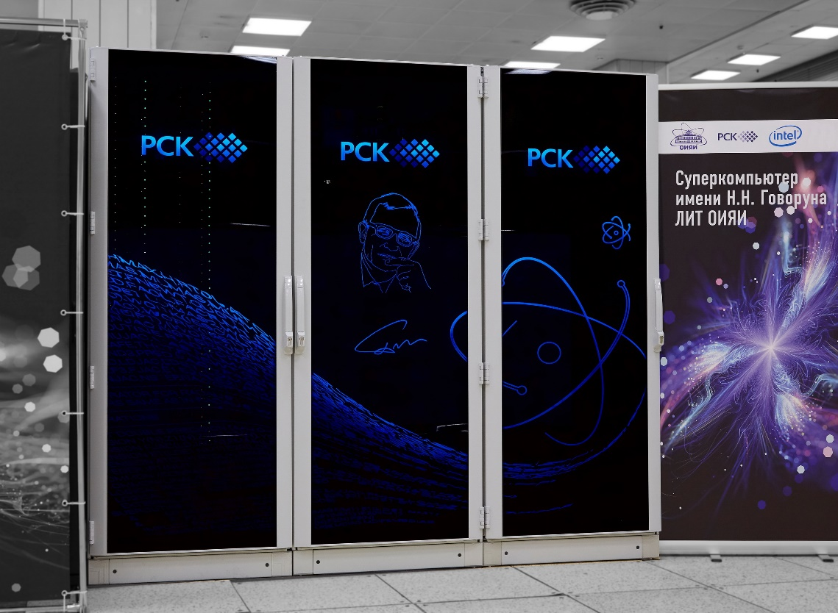


Approaches to accelerating computations in Python
A.R. Rahmonova
The work was performed with the support of the Russian Science Foundation within the framework of project No. 22-71-10022
HybriLIT WORKSHOP 2025: Towards Efficient Scientific Computing
25-26 November

Slide 2








Возможности Python для научных вычислений
Ускорение многопараметрических расчетов
Экосистема SciPY
NumPy-библиотека для научных вычислений в Python. Предоставляет поддержку многомерных массивов
Joblib - библиотека для Python, которая предоставляет инструменты для параллельных вычислений и эффективной обработки данных.
Numba - JIT-компилятор с открытым исходным кодом, который транслирует подмножество кода Python и NumPy в быстрый машинный код.
Numba CUDA - это инструмент для ускорения вычислений на графических процессорах с помощью платформы
SymPy - библиотека для символьных вычислений
# подключение библиотеки Joblib
import joblib
from joblib import Parallel, delayed
# подключение библиотеки numba
import numba
from numba import njit
# подключение библиотеки numba cuda
from numba import cuda
Matplotlib библиотека для визуализации данных
# доступное количество CPU потоков
print(f"Number of CPU: {joblib.cpu_count()}")
Out: Number of CPU: 40
Директива @njit с опцией parallel=True добавить перед определением функции
@njit(parallel=True)
def solution_numba_parallel(parameters)
...
Перед вызовом функции задается количество потоков вычислений функцией
set_num_threads(80)
@cuda.jit(device=True) декоратор в Python для работы с технологией CUDA — это инструмент, который компилирует функции, выполняемые на графическом процессоре (GPU), с помощью библиотеки Numba.
rez = Parallel(n_jobs=10)(delayed(funk_parall)(k) for k in range(N * N))
2

Slide 3

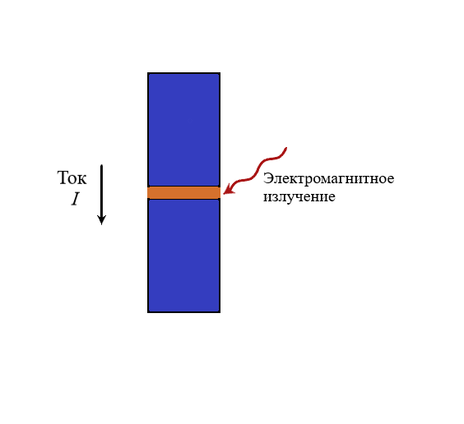

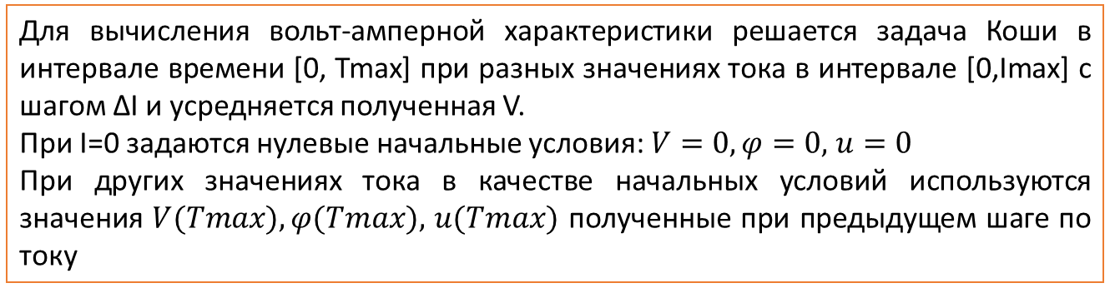
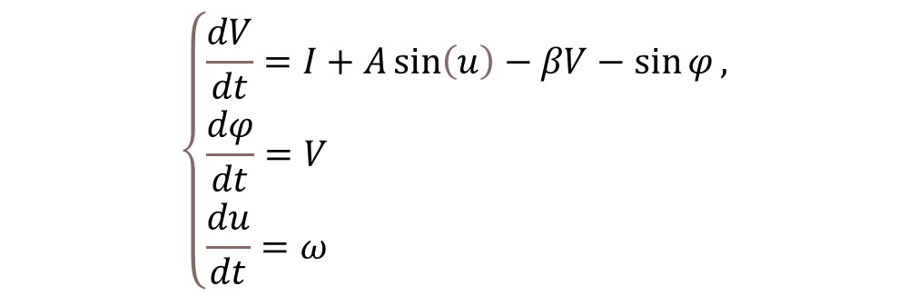
Влияние внешнего излучения на динамику джозефсоновского перехода
$$\left\{\begin{aligned}&\frac{dV}{dt}=I+A\sin\left(u\right)−βV−\sin{φ}, \\ &\frac{dφ}{dt}=V \\ &\frac{du}{dt}=ω\end{aligned}\right.$$
Под воздействием внешнего излучения, при условии кратности частоты Джозефсона к частоте излучения (n ꙍ_{J} =k ꙍ), возникает ступенька постоянного напряжения на вольт-амперной характеристике (ВАХ) джозефсоновского перехода. Эта ступенька называется ступенькой Шапиро.
Для вычисления вольт-амперной характеристики решается задача Коши в интервале времени [0, Tmax] при разных значениях тока в интервале [0,Imax] с шагом ΔI и усредняется полученная V.
При I=0 задаются нулевые начальные условия: $V=0,φ=0,$ $u=0$
При других значениях тока в качестве начальных условий используются значения $V(Tmax),φ(Tmax),$ $u(Tmax)$ полученные при предыдущем шаге по току
3
2

Slide 4
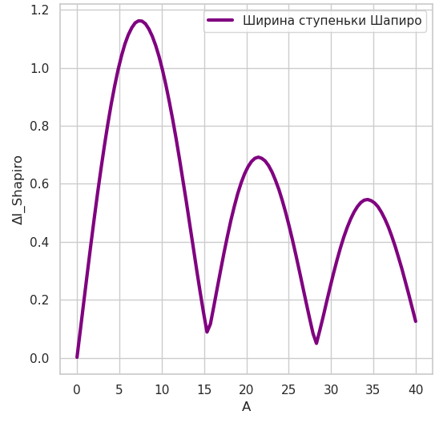
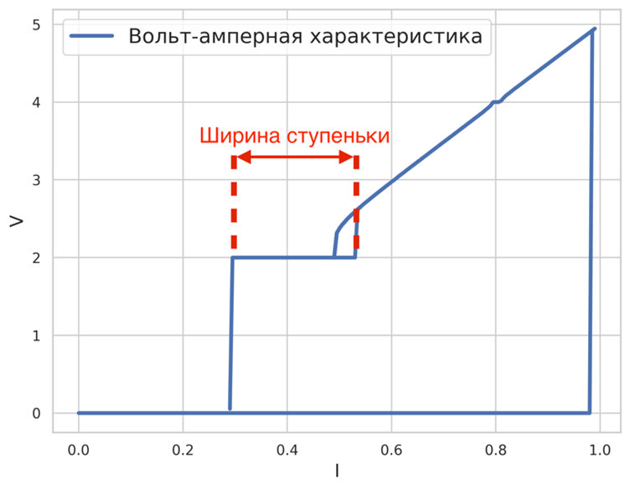
Алгоритм вычисления зависимости ширины ступеньки Шапиро от амплитуды
Задаем значение параметров
Задаем значение параметров
Задаем цикл по току от I = 0 до Imax и обратно до нуля
Построение графика ВАХ
Задаем цикл по A от Amin до Amax с шагом dA
Построение графика зависимости ширины ступеньки от A
Численно решаем задачу Коши при фиксированном I и получаем V(t), $φ\text{(}\text{t}\text{)}$, u$\text{(}\text{t}\text{)}$
Вычисление двухпетлевой ВАХ
Вычислим среднее напряжение
$$\overline{V}=\frac{1}{T_{max}−T_{min}}\int_{T_{min}}^{T_{max}}{V\left(t\right)dt}$$
нет
Да
Если $ε>\left|V−nω\right|$
I уменьшается
Определяем ступеньку Шапиро
$${ΔI}_{step}=I_{step, max}−I_{step, min}$$
Начинаем увеличивать I
нет
Да
Если $ε>\left|V−nω\right|$
$$I>I_{step, max}$$
$$I_{step, max}=I$$
$$I<I_{step, min}$$
$$I_{step, min}=I$$
A.R. Rahmonova, I.R. Rahmonova, O.I. Streltsova, M.I.Zuev, Physics of Particles and Nuclei, Vol. 55, pp. 528-531 (2024).
4

Slide 5
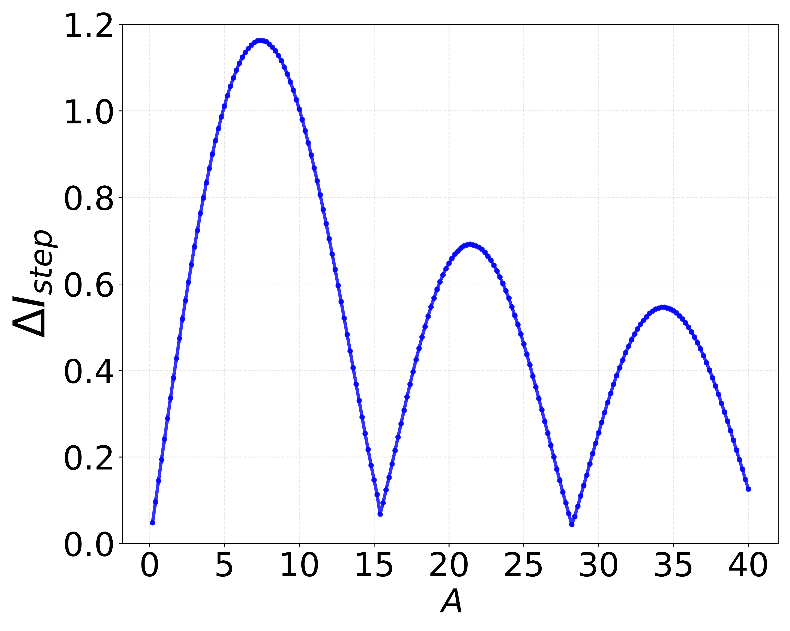
Результаты ускорения Joblib и Numba
Joblib при 50 параллельных потоков время расчета 4551 с
@njit(parallel=True)
def solution_numba_parallel(parameters)
set_num_threads(1)
время вычисления 1920 секунд
set_num_threads(50)
время вычисления 66 секунд
Joblib 50 потоков 4551 секунд
Numba 50 потоков 66 секунд
Достигнуто ускорение в 68 раз.
Зависимость ширины ступеньки от амплитуды
Количество точек по амплитуде 200, A_{min} = 0.2, A_{max} = 40
Вычисления проводились на компоненте ML/DL/HPC экосистемы гетерогенной платформы HybriLIT с характеристиками: 2x Intel Xeon Gold 6148 (2.4 ГГц, 20 ядер /40 потоков), 512 ГБ оперативной памяти DDR4
5

Slide 6
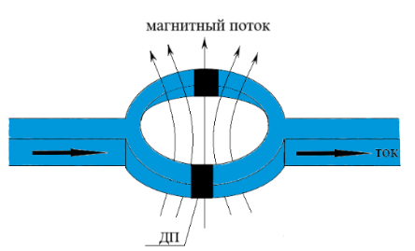
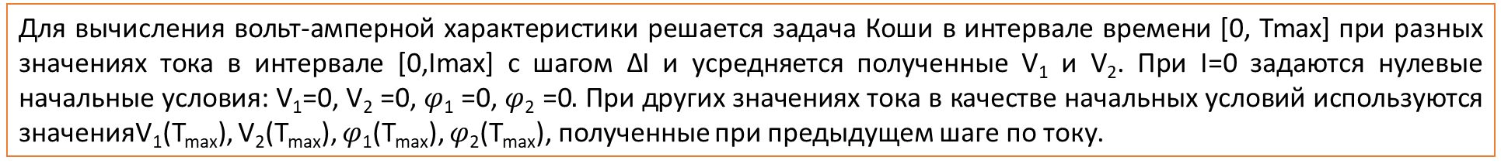
Модель и система уравнений
Схематический вид СКВИД
Параметры модели
Сверхпроводящий квантовый интерференционный прибор (СКВИД) представляет собой сверхпроводящее кольцо с двумя джозефсоновскими переходами. СКВИД может быть использован в качестве прибора для измерения слабых магнитных полей.
Искомые функции
- разность фаз первого ДП
- внешний электрический ток
- разность фаз второго ДП
- параметр МакКамбера
- напряжение на первом ДП
- нормированная индуктивность
- напряжение на втором ДП
- поток внешнего магнитного поля
- число квантования магнитного потока
Для вычисления вольт-амперной характеристики решается задача Коши в интервале времени [0, Tmax] при разных значениях тока в интервале [0,Imax] с шагом ΔI и усредняется полученные V₁ и V₂. При I=0 задаются нулевые начальные условия: V₁=0, V₂ =0, $φ$₁ =0, $φ$₂ =0$.$ При других значениях тока в качестве начальных условий используются значенияV₁(T_{max}), V₂(T_{max}), $φ$₁(T_{max}), $φ$₂(T_{max}), полученные при предыдущем шаге по току.
6

Slide 7
Зависимость критического тока СКВИДа от потока внешнего магнитного поля
Рассчитанные ВАХ при значениях потока внешнего магнитного поля: 0, 0.25 и 0.5
Зависимость критического тока от величины потока внешнего магнитного поля
J. Clarke, A.I. Braginski, The SQUID Handbook: Applications of SQUIDs and SQUID Systems,
Wiley‐VCH Verlag GmbH \& Co. KGaA, 2006.
7

Slide 8
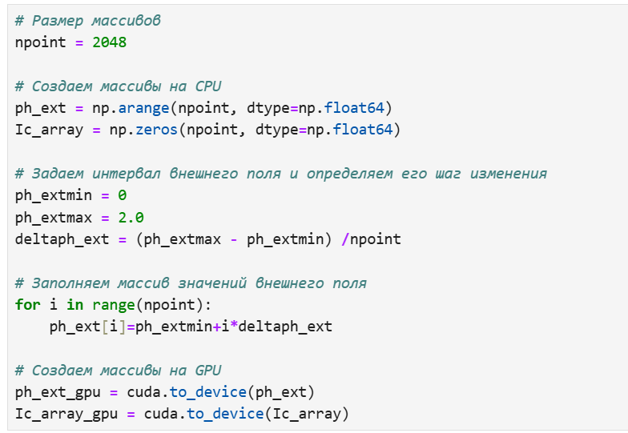
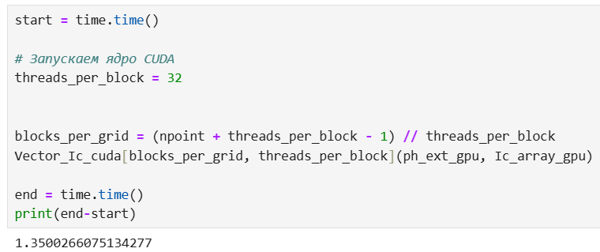
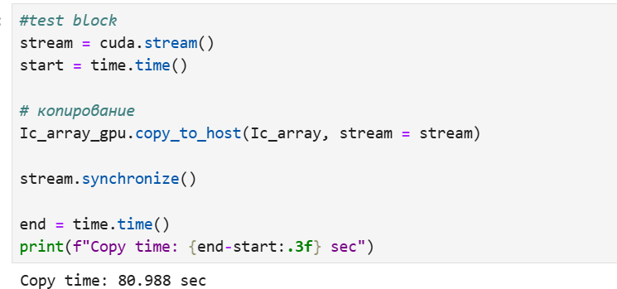
Реализация на GPU
8

Slide 9
Результат ускорения с помощью NUMBA на GPU
2048 points
 | Threads per block | Calculation time | Copy time from GPU to CPU
1 | 32 | 0.74530 | 80.98
2 | 64 | 0.76371 | 89.30
3 | 128 | 0.75718 | 83.060
4 | 256 | 0.63992 | 97.23
5 | 512 | 0.60015 | 127.78
4096 points
8192 points
 | Threads per block | Calculation time
1 | 32 | 0.476355
2 | 64 | 0.920817
3 | 128 | 0.425945
4 | 256 | 0.788543
5 | 512 | 0.876555
 | Threads per block | Calculation time
1 | 32 | 0.433546
2 | 64 | 0.386040
3 | 128 | 0.445090
4 | 256 | 0.591825
5 | 512 | 0.406400
9

Slide 10
Результат ускорения с помощью NUMBA на CPU и GPU
 | Points number | GPU (при оптимальном значении threads per block) сек | CPU (80 threads) сек
1 | 256 | 51 | 24
2 | 512 | 72 | 48
3 | 768 | 85 | 72
4 | 1024 | 84 | 95
5 | 1536 | 85 | 150
6 | 2048 | 84 | 199
7 | 3072 | 85 | 301
8 | 4096 | 84 | 403
9 | 5120 | 85 | 500
10 | 6144 | 84 | 595
 | Points number | GPU (при оптимальном значении threads per block)сек | Numba CPU (80 threads) сек
11 | 7168 | 83 | 703
12 | 8192 | 82 | 815
13 | 9216 | 84 | 900
14 | 10240 | 84 | 1005
15 | 15360 | 93 | 1540
16 | 20480 | 96 | 1999
17 | 25600 | 109 | 2524
18 | 30720 | 106 | 3049
19 | 35840 | 126 | 3530
20 | 40960 | 124 | 4085
10

Slide 11
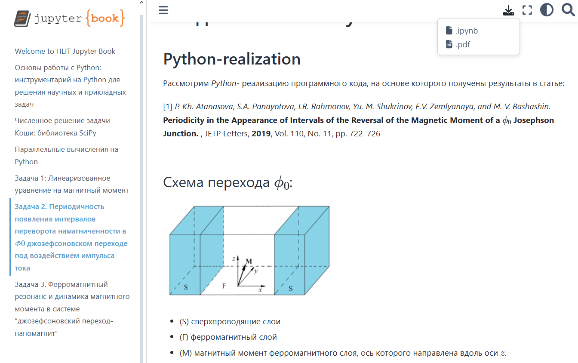
Возможности Jupyter Book
Ключевые характеристики
Jupyter Book — проект с открытым исходным кодом для создания интерактивных и публикуемых онлайн-книг, документации и блогов на основе вычислительных материалов.
Jupyter Book поддерживает .ipynb, Markdown и reStructuredText, что позволяет объединять текст с кодом, уравнениями, изображениями и интерактивными элементами
Код в Jupyter Notebook можно выполнять во время создания книги, а результаты (выходные данные, графики) будут встроены в книгу.
Генерация различных типов материалов. Мы можем получить книгу в виде одностраничного или многостраничного сайта, а также экспортировать её в PDF.
11

Slide 12
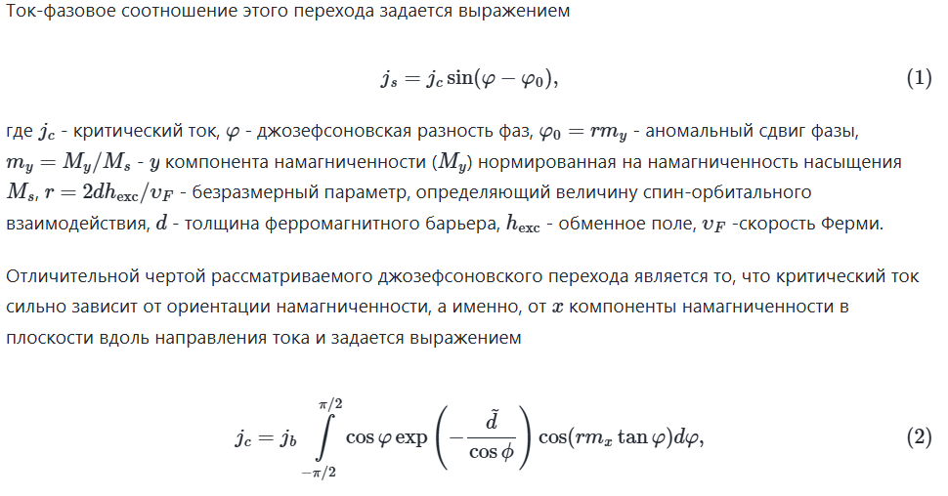
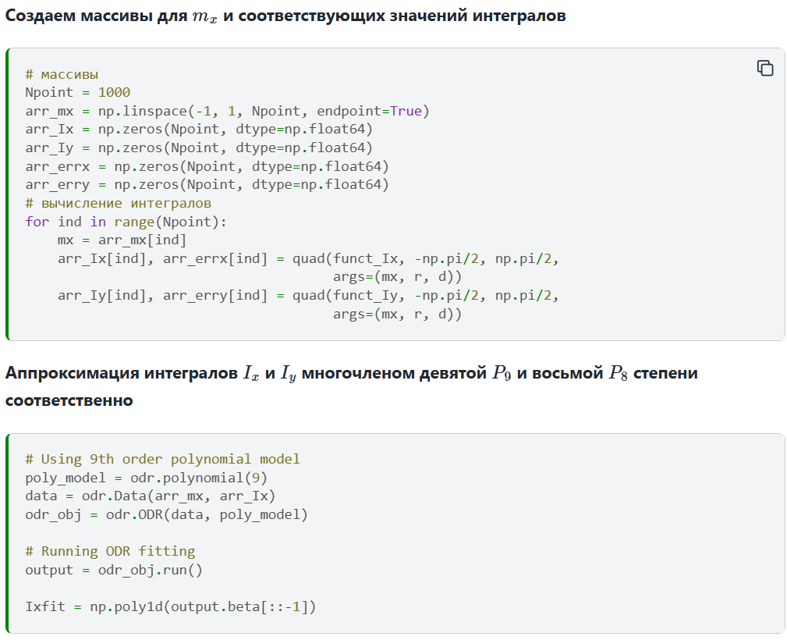
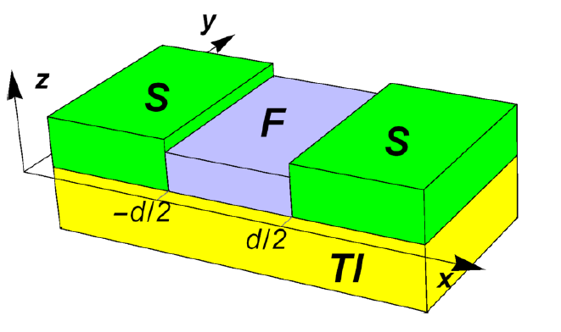
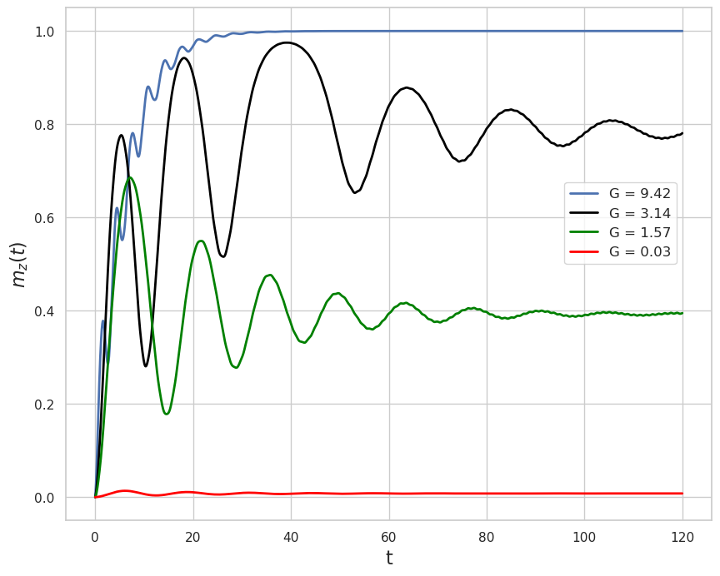
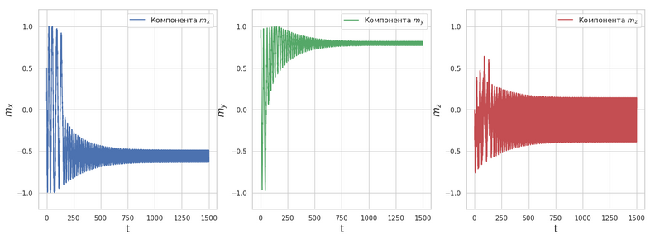
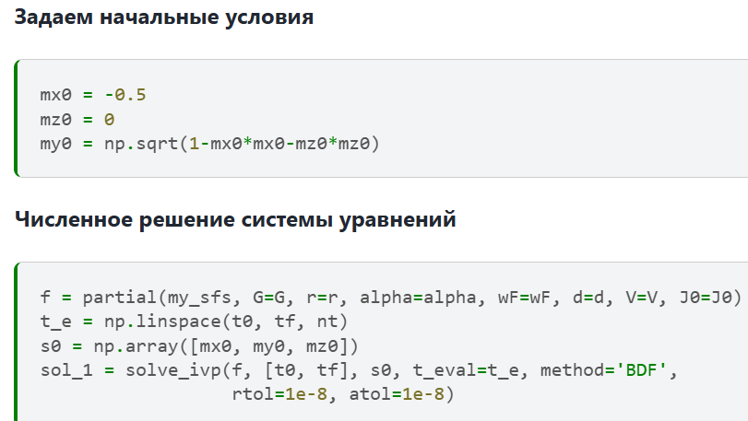
Jupyter Book для моделирования сверхпроводниковых/магнитных гибридных наноструктур http://studhub.jinr.ru:8080/jjbook http://studhub.jinr.ru:8080/books http://studhub.jinr.ru:8080/itschool2024

Slide 13
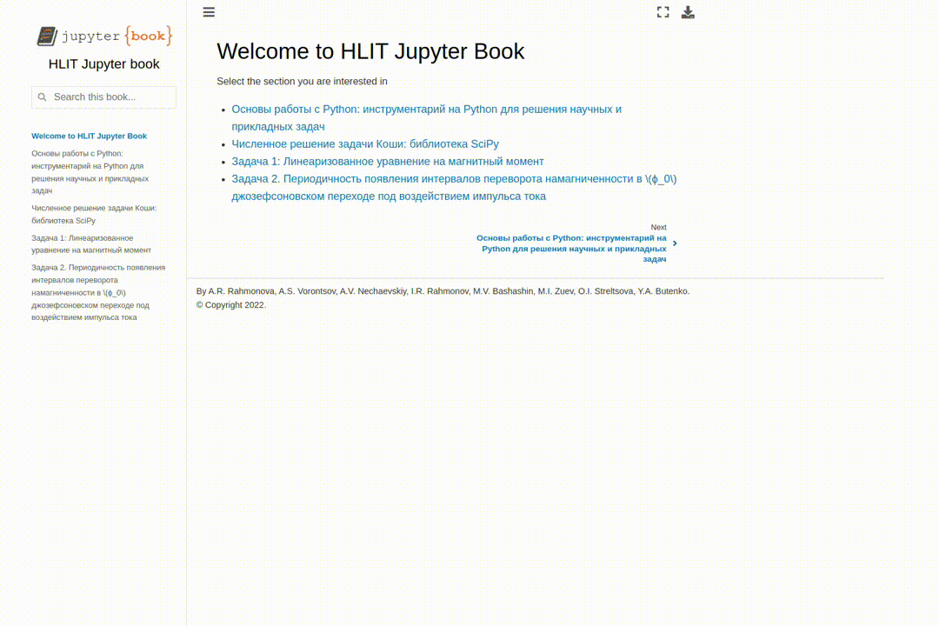

Slide 14


Инструментарий для численного моделирования систем, основанных на джозефсоновских переходах
http://studhub.jinr.ru:8080/jjbook http://studhub.jinr.ru:8080/books http://studhub.jinr.ru:8080/itschool2024

